Slide 1

LẬP TRÌNH CSDL VỚI JDBC
ThS. Trần Thị Minh Thảo

Slide 2
Nội dung
Kết nối Database
Giới thiệu chung về JDBC

Slide 3


Mục tiêu
Nắm vững trình điều khiển JDBC
Vận dụng thành thạo kết nối đến Database
https://giasutinhoc.vn/lap-trinh/lap-trinh-co-so-du-lieu-voi-jdbc/lap-trinh-java-swing-va-jdbc-bai-5-2/

Slide 4
GIỚI THIỆU CHUNG VỀ JDBC

Slide 5
Tổng quan
JDBC (Java Database Connectivity) là một Java API chuẩn để kết nối giữa ngôn ngữ lập trình Java và các cơ sở dữ liệu đa dạng.
JDBC là chuẩn kết nối CSDL, cung cấp các interface & class nhằm tạo cơ sở cho các ứng dụng Java tương tác với các hệ quản trị CSDL
Tập hợp các lớp thực thi theo chuẩn JDBC để tương tác với 1 CSDL, cụ thể gọi là JDBC driver

Slide 6
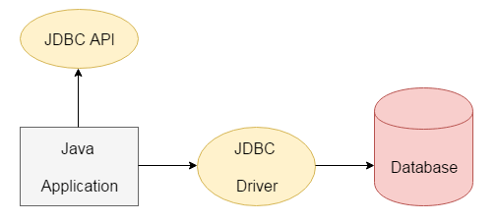

Slide 7
Cấu trúc của JDBC
JDBC API
Phần lớn các API nằm trong 2 gói
Java.sql
Javax.sql
Được chứa trong Java SE và Java EE platform

Slide 8
Cấu trúc của JDBC
JDBC API cung cấp các Class và Interface để thao tác DL:
DriverManager: Lớp này quản lý các Database Driver
Driver: Interface này xử lý các kết nối với Database Server
Connection: kết nối với một Database
Statement: tạo và thực thi các câu lệnh SQL tới Database
ResultSet: lưu trữ và thao tác trên kết quả trả về
SQLException: xử lý các ngoại lệ trong quá trình thao tác với DB

Slide 9
THƯ VIỆN ĐIỀU KHIỂN CÁC LOẠI CSDL KHÁC NHAU TRONG JAVA

Slide 10
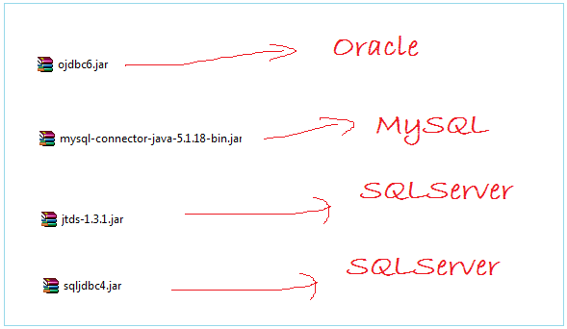

Slide 11
Link download jdbc của SQL Server
https://www.microsoft.com/en-us/download/details.aspx?id=11774

Slide 12
KẾT NỐI DATABASE

Slide 13
Add thư viện sqljdbc4x.jar vào project tương ứng với phiên bản JDK bạn đang sử dụng.
Định nghĩa URL của database và username + password để truy cập vào database đó.
Đăng ký JDBC driver cho SQL Server và thiết lập kết nối.

Slide 14
Các bước kết nối Database
Đăng ký Driver
Định nghĩa Connection URL
Thiết lập kết nối DB
Tạo câu lệnh truy vấn
Thực thi truy vấn
Xử lý kết quả trả về
Đóng kết nối

Slide 15
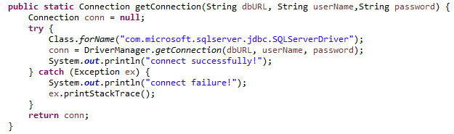
Đăng ký Driver

Slide 16
Định nghĩa Connection URL
Xác định Database URL:
Được sử dụng để tạo kết nối đến Databas
Có thể chứa server, port, protocol…
Ví dụ:

Slide 17
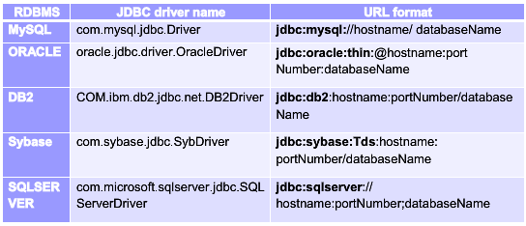

Slide 18
Thiết lập kết nối DB
Tạo đối tượng kết nối Connection:
DrivenManager.getConnection(String url)
DrivenManager.getConnection(String url, String user, String password)
DrivenManager.getConnection(String url, Properties info)

Slide 19
Ví dụ
Connection conn = DriverManager.getConnection(url);
Connection conn = DriverManager.getConnection(url, “sa”,”123456”);
Properties info = new Properties();
info.input(“user”,”sa”); info.input(“password”,”123456”);
Connection conn = DriverManager.getConnection(url, info);

Slide 20
Tạo câu lệnh truy vấn
JDBC Statement, PreparedStatement và CallableStatement định nghĩa những phương thức và thuộc tính, cho phép chúng ta thực thi câu lệnh SQL và nhận dữ liệu từ cơ sở dữ liệu của bạn.

Slide 21
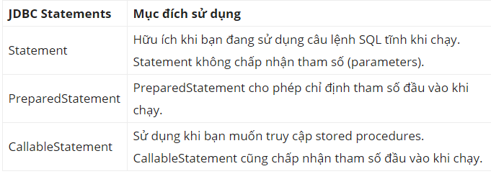
Tạo câu lệnh truy vấn

Slide 22
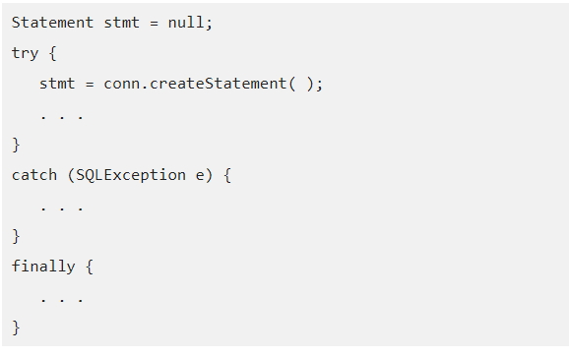
Tạo đối tượng Statement

Slide 23
Thực thi câu lệnh SQL
boolean execute (String SQL): Trả về giá trị true nếu thực thi thành công câu lệnh SQL; ngược lại sẽ trả về giá trị false. Sử dụng phương thức này để thực thi các câu lệnh SQL DDL như tạo cơ sở dữ liệu, tạo bảng, …
int executeUpdate (String SQL): Trả về số dòng bị tác động khi thực thi các câu lệnh như INSERT, UPDATE hoặc DELETE.
ResultSet executeQuery (String SQL): Trả về một đối tượng ResultSet khi thực thi câu lệnh SELECT.

Slide 24
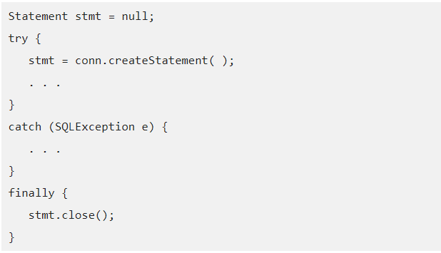
Đóng đối tượng Statement

Slide 25
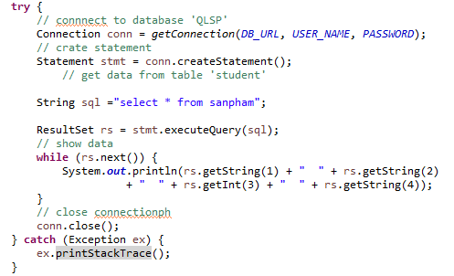
Ví dụ

Slide 26
Xử lý kết quả trả về
ResultSet cung cấp các phương thức để xử lý các kết quả trả về từ câu lệnh SQL
ResultSet chứa dữ liệu dưới dạng Table
Truy cập các hàng dữ liệu bằng cách di chuyển con trỏ của ResultSet
Ban đầu, con trỏ chỉ hàng đầu tiên

Slide 27
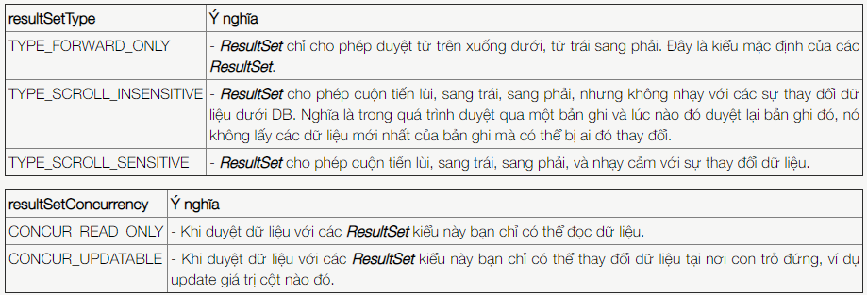

Slide 28
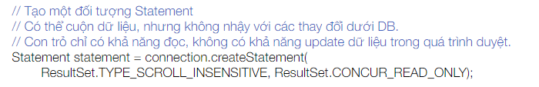
Ví dụ:

Slide 29
Đóng kết nối
Sử dụng phương thức close()
Ví dụ:
rs.close();
stmt.close();
conn.close();

Slide 30
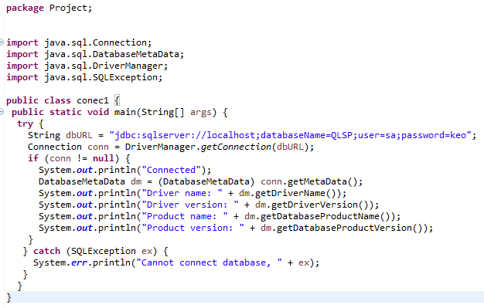
Ví dụ 1

Slide 31
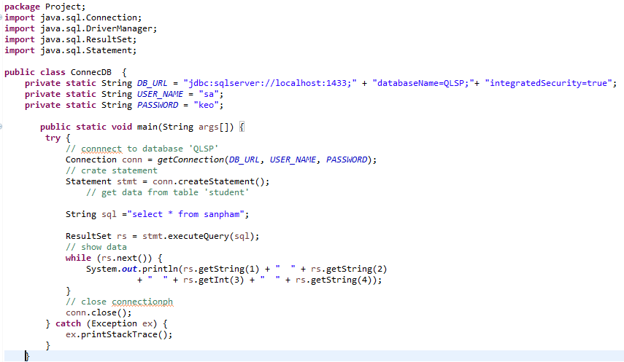
Ví dụ 2

Slide 32
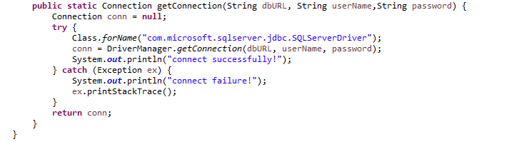

Slide 33
Tóm tắt
Giới thiệu về JDBC
Các bước kết nối ứng dụng với CSDL

Slide 34
Câu hỏi ôn tập
Viết ứng dụng minh họa việc truy vập CSDL với JDBC trong Java (QLSACH)

Slide 35

Câu hỏi và thảo luận

